Slide 1
СП « Детский сад Алёнушка» ГБОУ ООШс. Малый Толкай
Групповые помещения

Slide 2
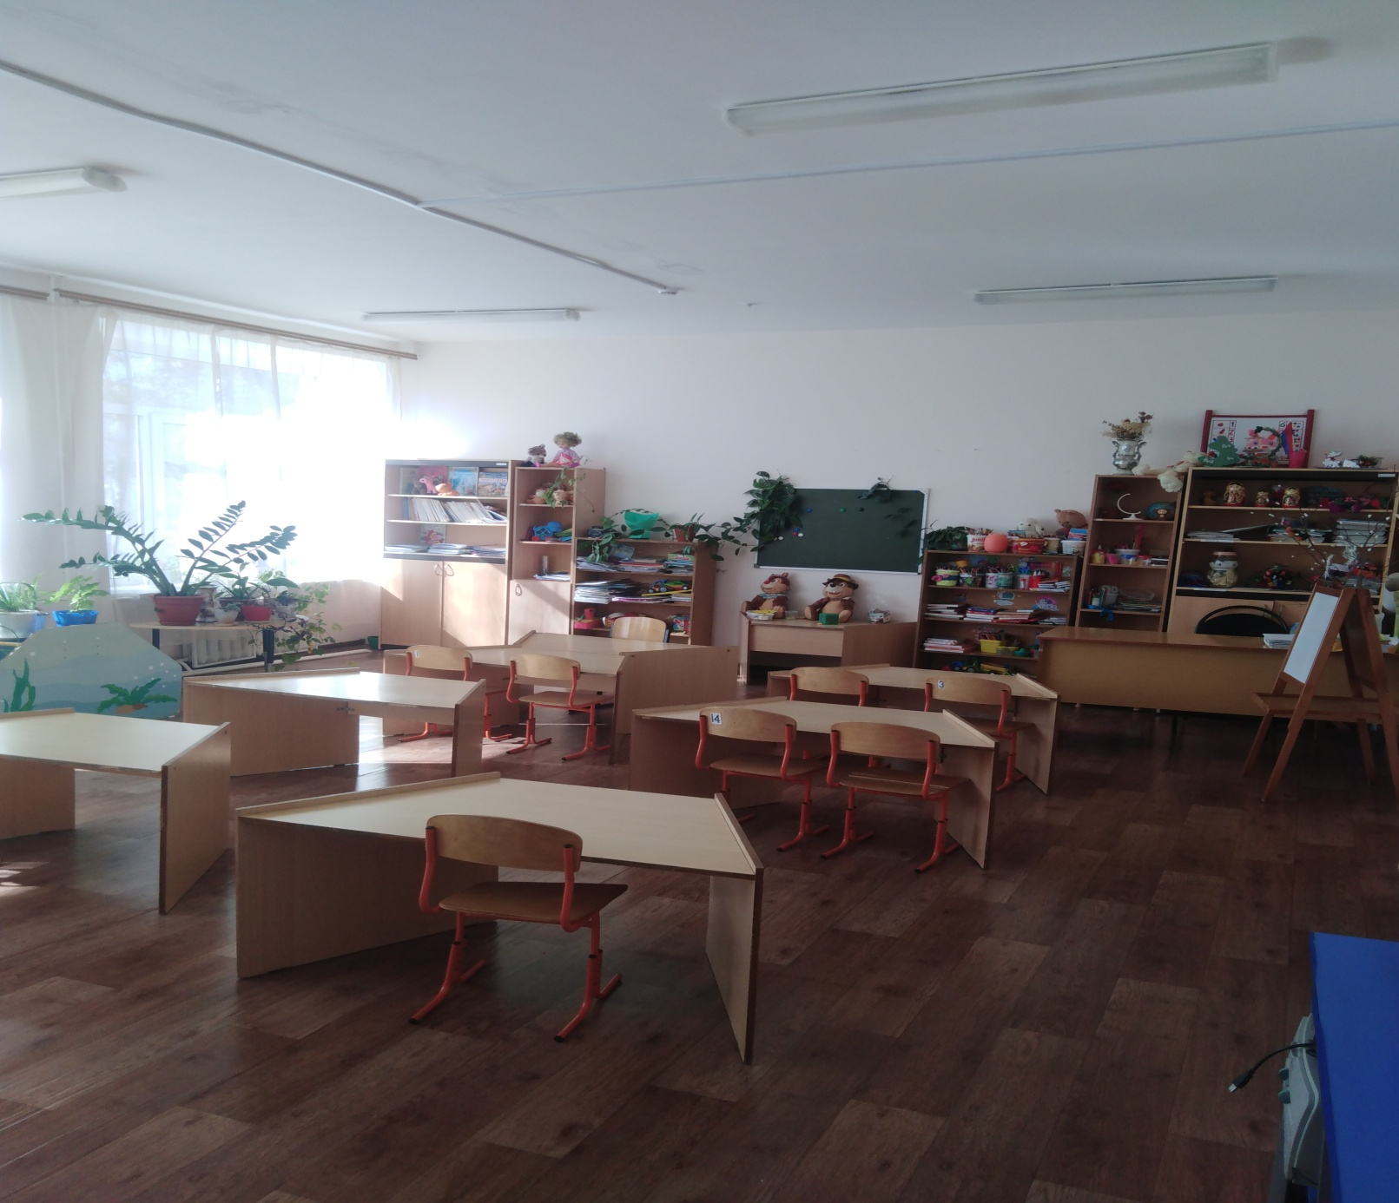

Slide 3
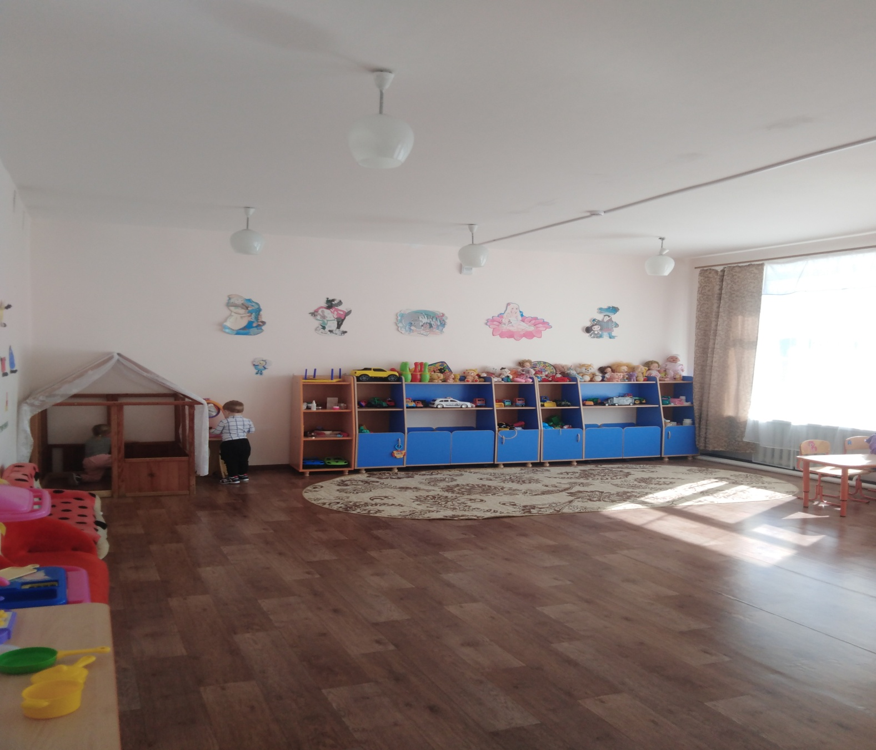

Slide 4
